Slide 1
基于决策树C4.5的HJ影像海岸带地物分类规则挖掘
《数据挖掘技术》实验课

Slide 2
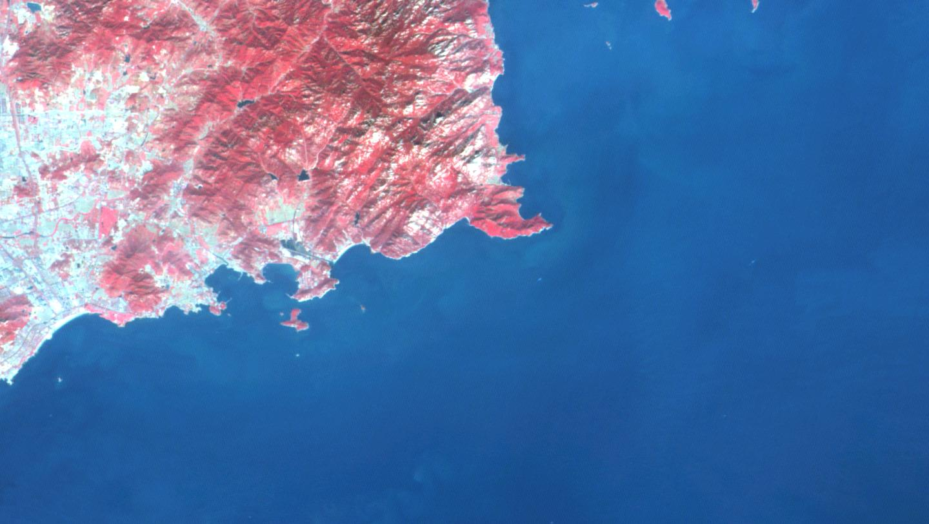
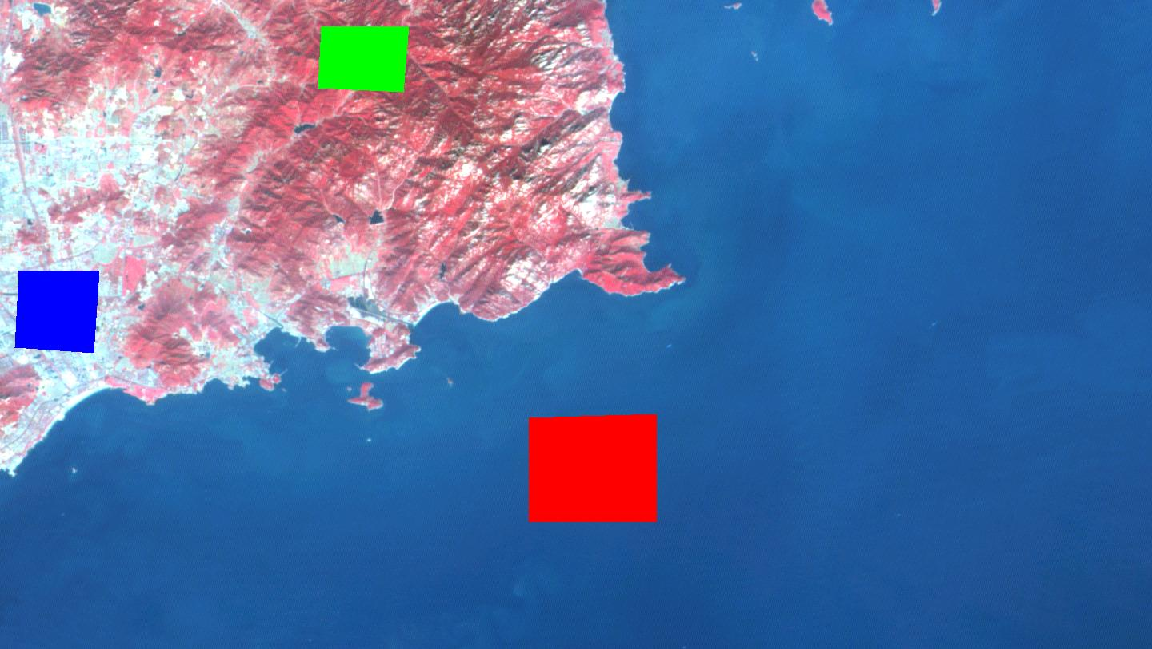
HJ影像
402-511列，33-115行
24-74列，
339-442行
662-820列，519-653行

Slide 3
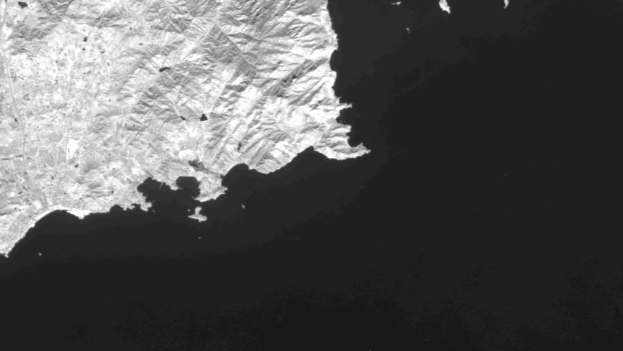
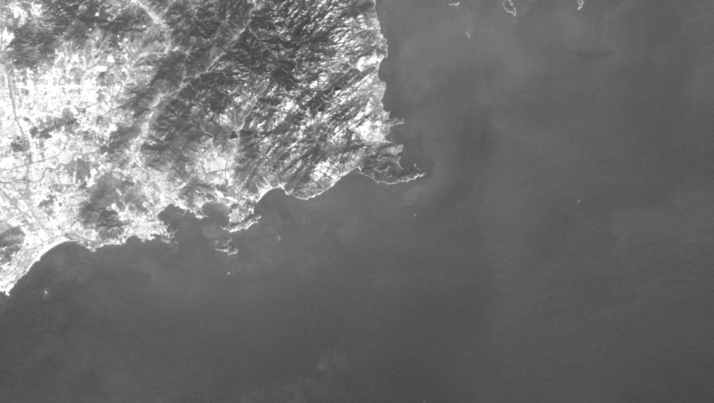
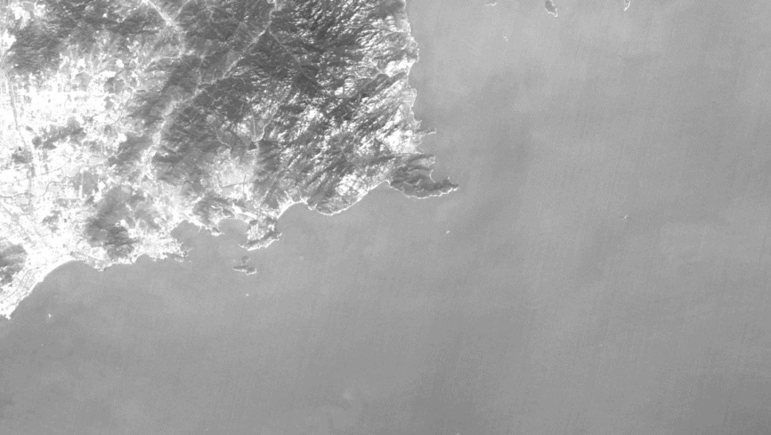
第一步 样本选择
读取出海水、植被和建筑物样本数据
数据格式为BSQ，一个波段一个波段读取

Slide 4
样本选择
156 127 127 1
174 150 151 1
193 150 174 1
….
181 218 232 2
181 210 232 2
187 203 244 2
….
31 97 162 3
31 90 162 3
31 97 162 3
. …

Slide 5
第二步 C4.5算法编程
连续数据处理
信息增益比
选择信息增益比最大的属性建树

Slide 6
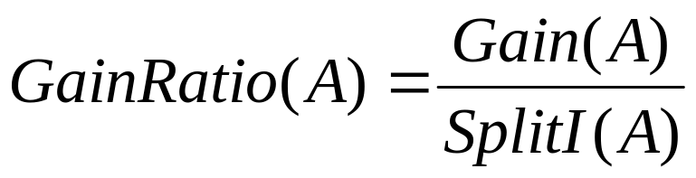
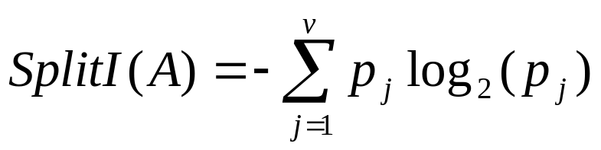
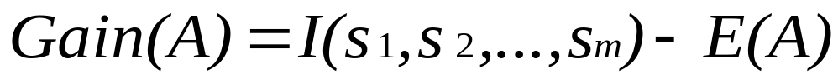
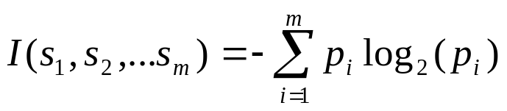
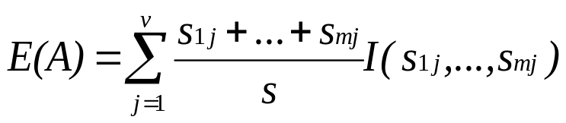
信息增益比例的概念
信息增益比例是在信息增益概念基础上发展起来的，一个属性的信息增益比例用下面的公式给出：
其中
假如我们以属性A的值为基准对样本进行分割的话，Splitl(A)就是前面熵的概念。
DMKD Sides By MAO

Slide 7
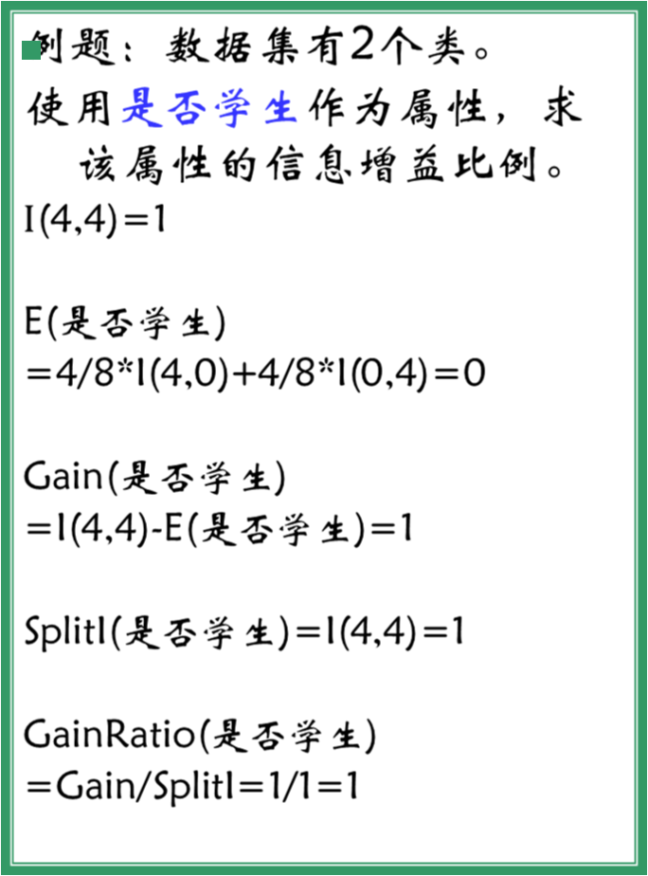
信息增益比例的计算
年龄 | 收入 | 是否学生 | 信用状况 | 是否买电脑
<=20 | 高 | 否 | 良好 | 否
20—30 | 高 | 是 | 良好 | 是
30—40 | 中 | 是 | 良好 | 是
40—50 | 低 | 是 | 良好 | 是
50—60 | 低 | 否 | 良好 | 否
60—70 | 低 | 否 | 良好 | 否
70—80 | 中 | 否 | 良好 | 否
>80 | 低 | 是 | 良好 | 是
DMKD Sides By MAO

Slide 8
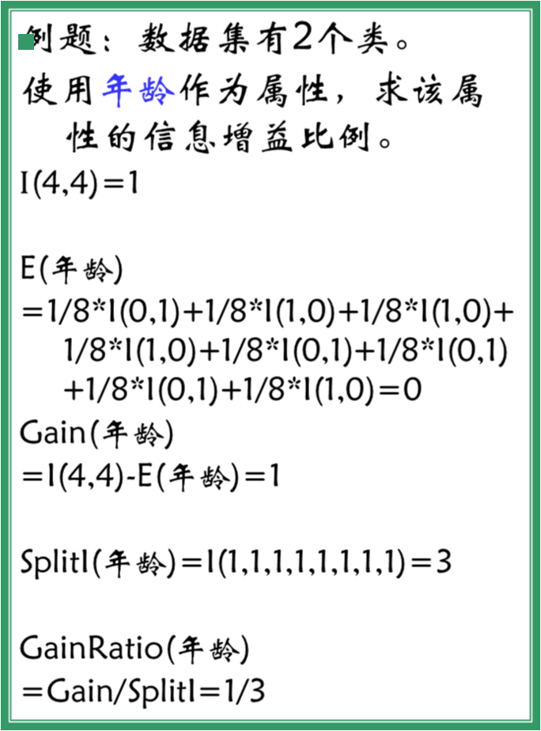
信息增益比例的计算
年龄 | 收入 | 是否学生 | 信用状况 | 是否买电脑
<=20 | 高 | 否 | 良好 | 否
20—30 | 高 | 是 | 良好 | 是
30—40 | 中 | 是 | 良好 | 是
40—50 | 低 | 是 | 良好 | 是
50—60 | 低 | 否 | 良好 | 否
60—70 | 低 | 否 | 良好 | 否
70—80 | 中 | 否 | 良好 | 否
>80 | 低 | 是 | 良好 | 是
DMKD Sides By MAO

Slide 9
C4.5处理连续值的属性
例题：使用C4.5算法将连续的属性(收入)转化为离散的类。
根据属性的值，对数据集排序；
取两个实际值中的中点作为一个阈值；
取两个划分，所有样本都在这两个划分中；
得到所有可能的阈值、增益及增益比；
在每一个属性会变为取两个取值，即小于阈值或大于等于阈值。
收入 | 是否买电脑
2500 | 否
3000 | 否
3200 | 否
4050 | 否
4865 | 是
6770 | 是
9800 | 是
12000 | 是
DMKD Sides By MAO

Slide 10
C4.5处理连续值的属性
例题：使用C4.5算法将连续的属性(收入)转化为离散的类。
选择增益最大的划分来对属性A进行离散化 。
GainRatio(划分：2750)=0.2
GainRatio(划分：3100)=0.39
GainRatio(划分：3625)=0.53
GainRatio(划分：4458)=1
GainRatio(划分：5817)=0.53
GainRatio(划分：8285)=0.39
GainRatio(划分：10900)=0.2
收入小于4458合并为收入低
收入大于等于4458合并为收入高
收入 | 是否买电脑 | 收入（离散化）
2500 | 否
3000 | 否
3200 | 否
4050 | 否
4865 | 是
6770 | 是
9800 | 是
12000 | 是
DMKD Sides By MAO

Slide 11
第三步 规则挖掘
读取的样本输入，训练得到分类器。

